Slide 1
Мир детства. Крым. Россия.
Час общения с пятиклассниками

Slide 2
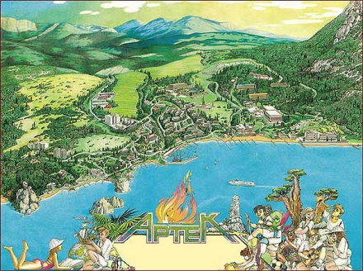
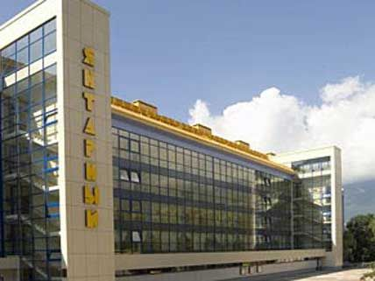
Современный «Артек»

Slide 3
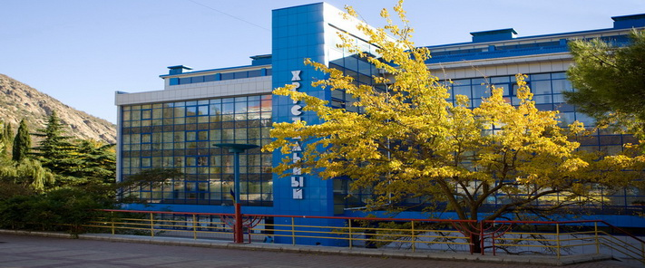
Современный «Артек»

Slide 4
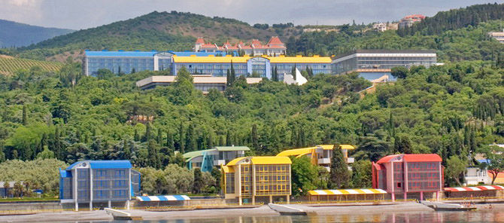
Современный «Артек»

Slide 5
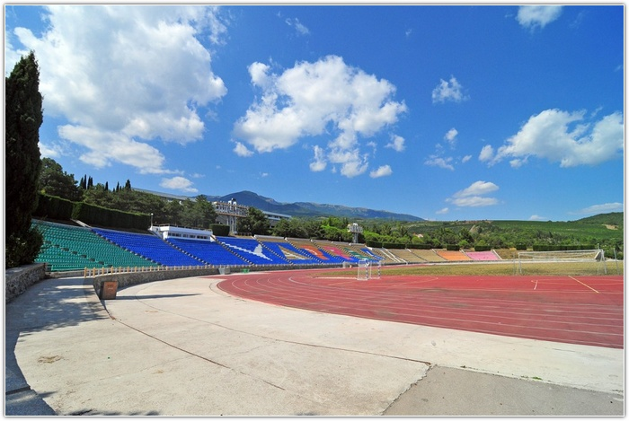
Современный «Артек»

Slide 6
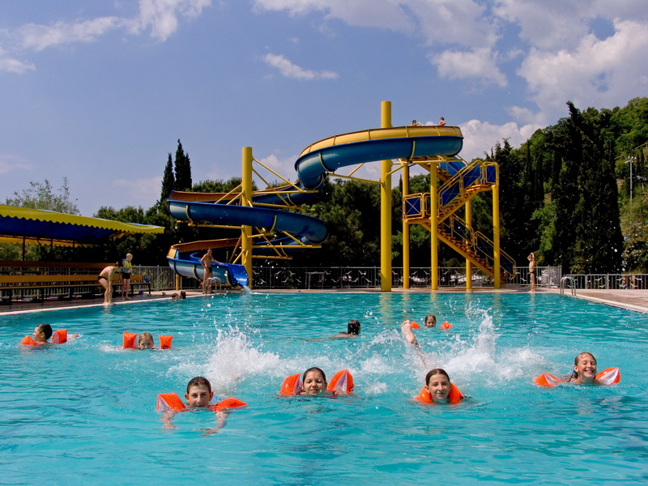
Современный «Артек»

Slide 7
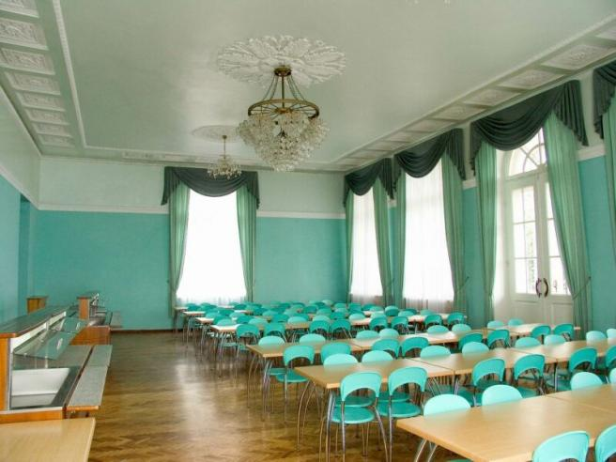
Современный «Артек»

Slide 8
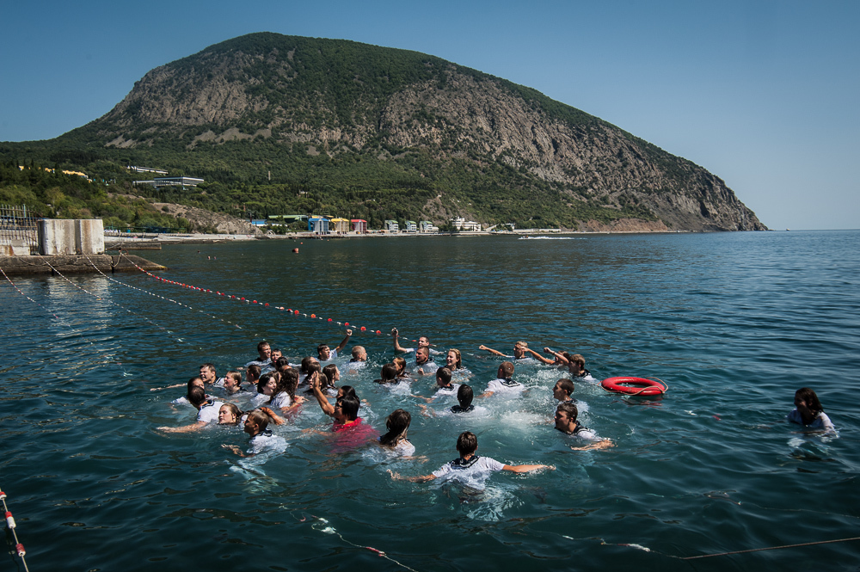
Современный «Артек»

Slide 9
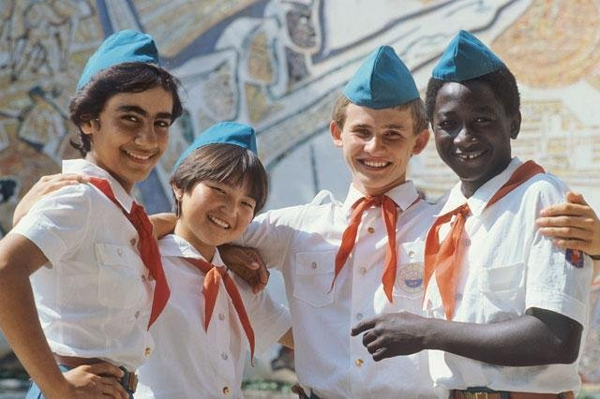
«Артек» - мир детства

